Slide 1
Оценка руководителей: взгляд консультанта
Ковалева Татьяна Юрьевна
Доцент кафедры общего менеджмента международного института менеджмента (ИМИСП), директор корпоративных программ
Kovaleva@imisp.ru
2009

Slide 2
Причина приглашения консультантов для кадрового аудита
Смена первого лица компании.
Реорганизация с серьезными кадровыми перемещениями/заменами.
Снижение управляемости компанией.
Заказчик: генеральный директор/собственник.
Конфликтная ситуация.
Плановая оценка.
Заказчик: директор по персоналу.

Slide 3
Особенности заказа
Заказчик: генеральный директор:
Недоверие собственной службе персонала
Сомнение в профессионализме
Сомнение в объективности
Плюсы: обеспечен доступ ко всем руководителям.
Минусы: саботаж со стороны службы персонала.
Атмосфера в компании в период проведения аудита: тревожность, слухи самые невероятные,
собеседования/испытания в ситуации стресса.
Это плюс или минус????

Slide 4
Особенности заказа:
Заказчик: директор по персоналу.
Причина: конфликтная ситуация в среде топов.
Минусы:
Чаще всего есть «мнение».
Проблема получения доступа к людям.
Сложности с интерпретациями результатов.
Плюсы:
У топов появляется общий враг.
Конфликтная ситуация в компании получает развитие с надеждой на быстрое разрешение.

Slide 5
Особенности заказа:
Заказчик: директор по персоналу.
Причина: плановая оценка.
Плюсы:
Нейтральное отношение к оценке.
Готовность участвовать в активных формах оценки при грамотном PR.
Возможность дать полную обратную связь каждому руководителю.
Минусы – не зарегистрировано.

Slide 6
Уточнение запроса
Проверка на соответствие позиции.
Проверка на способность выполнять новые задачи.
Проверка на готовность к изменениям.
Понять настрой человека на происходящее и на будущие планы.
Понять, способен ли вписаться…

Slide 7
Используемые методы оценки
Собеседование по компетенциям
Ассесмент центр
360 градусов
Иногда тестирование

Slide 8
Собеседование по компетенциям
Отсутствует модель компетенций.
Отдельно оплачивать разработку модели не готовы.
Разработка модели в «боевых условиях»
Разработка прототипа по информации, известной заранее.
Уточнение модели по первым собеседованиям.

Slide 9
Особенности оценки топов
Невозможность использовать собеседование по компетенциям в традиционном формате.
Менталитет – склонность к обобщениям.
Необходимость переключиться на другой режим работы: с текущих дел на воспоминания.
Подозрительность: почему спрашивает…
Изначальная установка: ничего не скажу
……
Заинтересовать разговором.
Вопросы, связанные с текущими задачами
Провокационные вопросы
Сравнение как это у других….

Slide 10
Планирование и организация работы подразделения
Создает структуры в подразделении, позволяющие подчиненным работать ритмично, по планам и не испытывать недостатка в ресурсах
Примеры поведения:
Использует инструменты организации работы на регулярной основе
Знает людей и расставляет их в соответствии с квалификацией и мотивацией.
Чередует индивидуальные и групповые методы планирования работ в подразделении в зависимости от задачи.
Стимулирует сотрудников к разработке оптимизирующих, повышающих эффективность решений (ИТ, формы, процедуры)
Сотрудники имеют планы работ на год/квартал/месяц
Вводные вопросы:
Как организована работа в отделе/управлении?
Как Вы распределяете обязанности между сотрудниками?
Поведенческие вопросы:
Как сотрудники узнают, что им надо делать? Например, Коля….
Как часто Вам проходится вмешиваться в работу сотрудников? Приведите пример.

Slide 11
Особенности оценки топов
Условие: собеседование с топами после разговора с подчиненными.
Вопросы
Мы познакомились с работой компании и увидели, что подразделения в Вашем подчинении плохо выстроены: люди не знают своих обязанностей, полномочия размазаны, ответственность не закреплена. Как это получилось?
У Вас очень хорошо подобран персонал – практически точное совпадение с требованиями по должности, в то же время, мы практически не смогли выделить сотрудников с высоким потенциалом развития.
Перед подразделением стоят серьезные планы, штатное расписание не будет расширено, т.е. люди в ближайшее время будут перегружены, Вы что-то с этим делаете?

Slide 12
Особенности оценки топов
Невозможность использовать ассесмент-центр.
Решение: наблюдение во время работы
Посидеть на совещаниях.
Проинициировать «стратегическую сессию», мероприятие по принятию решений,…
Понаблюдать как общается в подчиненными.
Использование «перекрестного допроса» как замену 360 оценки.
Очень аккуратно: должно быть к месту в разговоре.
Объективность:
2-3 человека собеседуют с топами в разное время.
Запись разговоров на диктофон.
Групповое суждение по результатам обсуждения.

Slide 13
Оценка руководителей среднего уровня и кадрового резерва
Ассесмент-центр.
Упражнения типовые
Упражнения под компанию.
Видео-запись.
Обратная связь.
Индивидуальные планы развития.

Slide 14
Однодневный ассесмент-центр
Индивидуальные решения кейсов/логических задач/технических задач.
Ролевые - разговор с подчиненным, начальником, коллегой (мотивирующие/проблемные/корректирующие)
Групповые конкурентные (переговоры при нарушении договоренностей, срочное принятие решения, «разбор полетов»)
Групповые кооперативные (обсуждение планов, подготовка к событию, выявление слабых мест)
Презентация

Slide 15
Профиль компетенций сотрудника

Slide 16
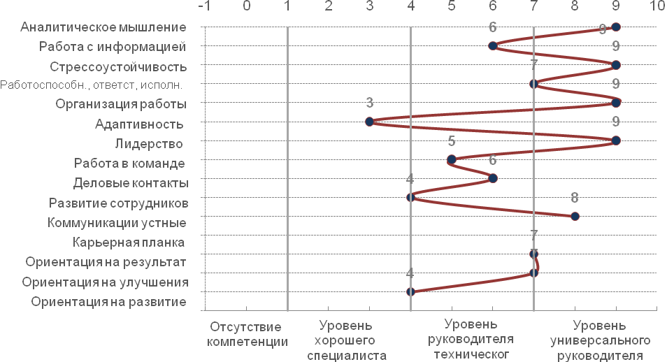
Профиль компетенций сотрудника

Slide 17
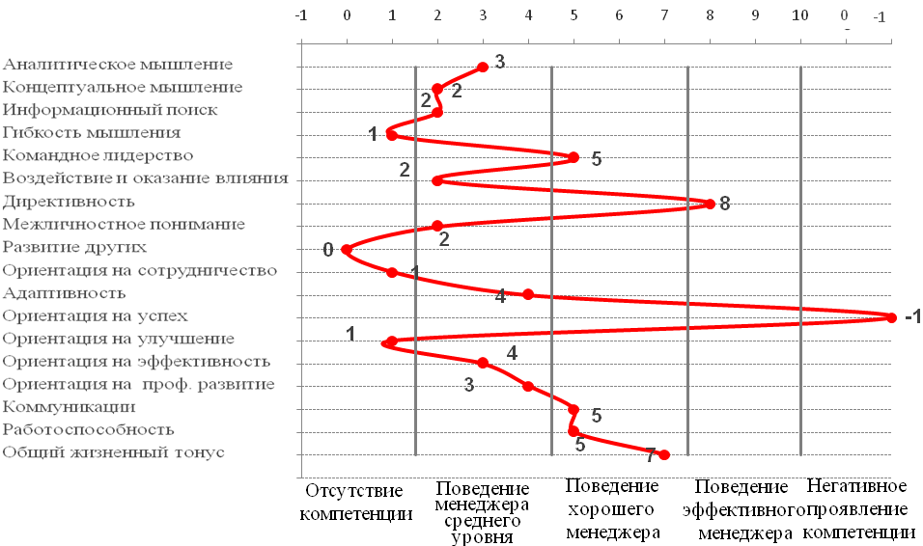
Профиль компетенций сотрудника

Slide 18
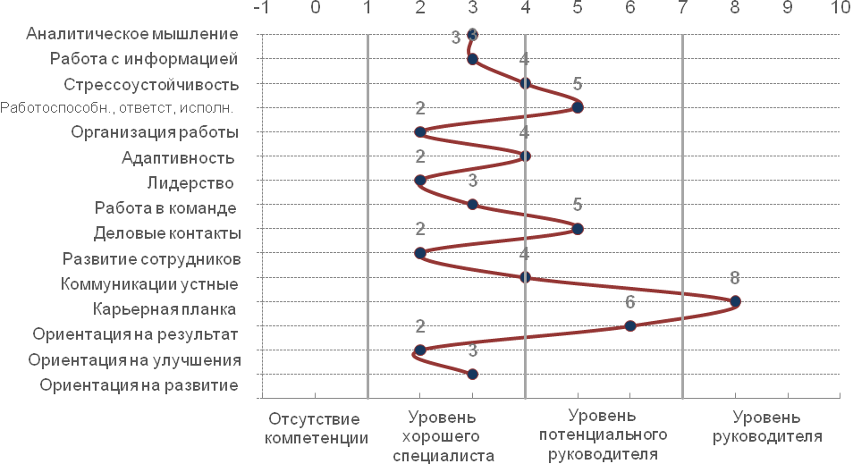
Профиль компетенций сотрудника

Slide 19
Для менеджеров среднего звена: обобщения, классификации

Slide 20
Результаты оценки 360 градусов топ-менеджеров
 | Ориентация на достижение | Генерация изменений | Способность к развитию | Лидерство в команде | Создание развивающей среды | Командная работа | Масштабное бизнес-видение | Управление эффектив-ностью | Надежность и ответственность
Результаты оценки | ☺ | 😐 | 😐 | ☺ | ☹ | ☺ | 😐 | ☹ | ☹
Развиваемость компетенций | P | P | P | Р | P | P | Р | Р | P
© ОАО «Уралкалий»

Slide 21
Результаты оценки Управленческого кадрового резерва методом Ассесмент центра
 | Ориентация на достижение | Генерация изменений | Способность к развитию | Лидерство в команде | Создание развивающей среды | Командная работа | Масштабное бизнес-видение | Управление эффектив-ностью | Надежность и ответственность
Результаты оценки | ☺ | ☹ | ☺ | 😐 | ☹ | 😐 | 😐 | ☹ | ☺
Развиваемость компетенций | P | P | P | Р | P | P | Р | Р | P
© ОАО «Уралкалий»

Slide 22
Результаты оценки Технического/Линейного кадрового резерва методом Экспресс - Ассесмент центра
 | Ориентация на достижение | Управление изменениями | Способность к развитию | Влияние и мотивация | Наставничество | Командная работа | Перспективное мышление | Управление результатив-ностью | Надежность и ответственность
Результаты оценки | J |  | K | K |  |  | ☹
Развиваемость компетенций | Р | Р | Р | Р | Р | Р | Р | Р | Р
© ОАО «Уралкалий»

Slide 23
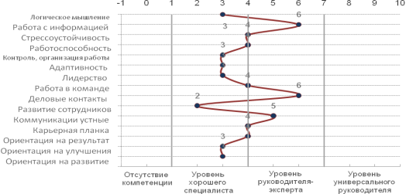
Пример формы индивидуального отчета
Фото | Фамилия Имя Отчество Должность, краткие данные
Рекомендации по дальнейшему применению и развитию
Индивидуальный профиль
Устойчивые поведенческие характеристики Описание уровня развития компетенций

Slide 24
Проблемы написания заключения
Не рекомендуется каких-то передвижений в настоящее время. Исполнительность, личная ответственность, как основные качества. Руководить может готовой структурой военного типа организации. Наблюдателен, но предпочитает мысли держать при себе, контролирует свое поведение и речь, старается проявить социально приемлемые формы поведения, угадать, что надо собеседнику. Можно использовать для решения специальных задач, которые требуют подобных качеств.
Смысл работы сейчас - выполнение разовых поручений руководителя. Хороший исполнитель, ответственна, но как руководитель не работает. Хотя, возможно, некоторый потенциал есть. Рекомендуется использовать больше в реальной работе. Продолжение существующего порядка вещей в работе может привести к фиксации компетенций на уровне хорошего исполнителя и она не сможет реализовать потенциал руководителя.
В настоящий момент испытывает сложности и связанный с ним дискомфорт из-за того, что столкнулась с уровнем сложности требуемых задач, выше ожиданий и предыдущей практики. При довольно низкой стрессоустойчивости возможны проявления разных форм поведения в зависимости от восприятия ситуации.
Основная сложность: не до конца понимает корпоративную культуру компании, может нарушать принципы принятого в компании поведения. При ориентации на результат своей работы, может вызывать отторжение. С другой стороны, может выступать агентом изменений в компании. Все зависит от динамики развития и «наставника» – человека, к которому будет прислушиваться. Есть потенциал развития. Функциональный выбор верен. В тоже время желательно развивать терпение, дипломатичность.
Пример, когда содержание опережает форму. Внутренние компетенции и потенциал выше, чем развитость внешних факторов. Необходимо добавить внешнего лоска, поработать над стилем разговора, внешностью.
Важно сохранить специализацию в работе, защиту от возможных эмоциональных стрессов и нагрузок, способна руководить небольшой группой экспертов, при этом развивая их экспертные знания, рекомендуется в качестве наставника и внутреннего преподавателя (способна передать не только знания, но и культуру работы).
Склонен к выполнению рутинных, стандартных видов деятельности на уровне хорошего исполнителя.
За счет работоспособности и стрессоустойчивости имеет определенный потенциал развития пока до уровня управления небольшой группой (3-5 человек в подчинении), занимающейся простыми видами деятельности, не требующими сложных технических компетенций и особой аналитики. Мотивация к развитию в пассиве.

Slide 25
Проблемы написания заключения
При продолжении работы в сложных технических видах деятельности не имеет перспектив к карьерному продвижению. Рекомендуется смена вида деятельности для реализации личных амбиций.
Хороший потенциал развития. Рекомендуется поручать более сложные и ответственные работы, снять часть простых и рутинных видов деятельности, рекомендуется к карьерному росту.
В пассиве есть потенциал развития, но для активизации требуется создание специальных условий: руководитель - наставник, тренинги, участие в сложных меж функциональных проектах. В ближайшем будущем рекомендуется большее внимание со стороны руководителя для выработки осознания себя как успешного специалиста и побуждать самостоятельно разруливать сложные ситуации.
Рекомендуется привлекать Владимира Яковлевича к совместным обсуждениям задач компании в целом, выработке совместных решений. При появлении возможности рекомендуется предоставить ему новое направление деятельности с более высоким уровнем ответственности, на котором он сможет реализовать свой невостребованный потенциал сильного руководителя.
Функционер, выучил что можно и что нельзя, что надо и что не надо говорить и с кем, предпочитает простые ситуации и решения, врос в роль, выученный рабочий стиль стал частью сущности. Не расслабляется, контролирует речь, откровения могут быть только подготовленные. Надежен в рамках привычных ситуаций. Осторожен. Послушен.

Slide 26
Обязательное условие
Полная конфиденциальность части заключения «о дальнейшем применении и развитии».
Часть информации в устной форме.
Учет уровня руководителя, принимающего решение…
«Не навреди»????
Уточнение в случаях расхождения в оценках.

Slide 27
Вопросы?

